Slide 1
JSP语法
崔剑

Slide 2
主要内容
JSP文件的组成
脚本元素
指令元素
隐式对象request,response,out,session

Slide 3
JSP文件组成
注释
模板元素
脚本元素
指命元素
动作元素
EL表达式

Slide 4
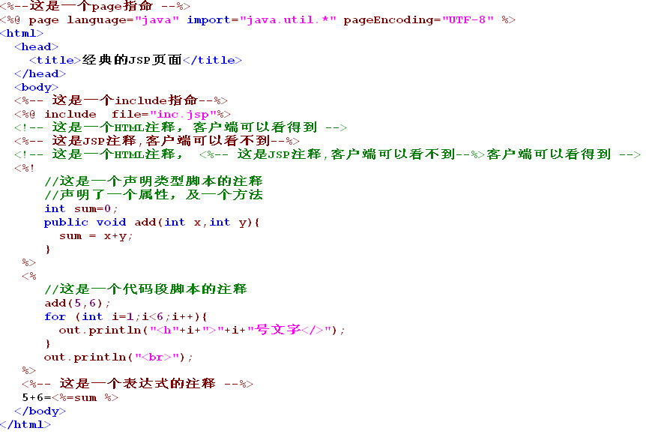
一个典型的JSP页面

Slide 5
三种注释
HTML注释(客户端可见)
JSP注释
脚本的注释

Slide 6
模板元素
就是指JSP页面中的HTML代码

Slide 7
三种脚本元素
声明脚本(declaration)
表达式脚本(expression)
小程序脚本(scriptlets)

Slide 8
声明脚本
使用<%! %>包括
只能声明属性与方法
不能出现非声明语句
声明的属性与方法是作为类的属性与方法,是全局的
可以在表达式脚本和小程序脚本中使用

Slide 9
表达式脚本
使用<%=%>包括
=后面只能是可以转为字符串的对象
=后面不能有分号(;)

Slide 10
小程序脚本
使用<%%>包括
可以编写声明与语句，但不能编写方法

Slide 11
三个指令元素
page
include
taglib

Slide 12
page指令
用于设置页面的属性
<%@ page language="java" import="java.util.*" pageEncoding="UTF-8" %>
Import：用于引入java包
pageEncoding:设置页面的文字编码

Slide 13
include
用于包含一个文件的内容到本文件
<%@ include file="inc.jsp"%>

Slide 14
隐式对象
request,response,out,session这4个隐式对象由容器自动创建，可以直接使用
<br>
Cookie:<%=request.getHeader("Cookie") %>
<br>
参数uid:<%=request.getParameter("uid") %>
<br>
应用程序的名字:<%=request.getContextPath() %>
<br>
会话对象的ID:<%=session.getId() %>
<%
session.setAttribute("uid",request.getParameter("uid"));
%>
<br>
<%
response.sendRedirect("/web05/info.jsp");
%>

Slide 15
代码示例
<body>
用户名:<%=session.getAttribute("uid") %>
<%
out.println("<br>用户名"+session.getAttribute("uid"));
%>
</body>

